Slide 1




Gestão Integrada: Transformação Digital na retroalimentação de informações para orçamentos mais precisos
Elaine Fazollo e Renato Morettini
Engeform Engenharia
REALIZAÇÃO:

Slide 2
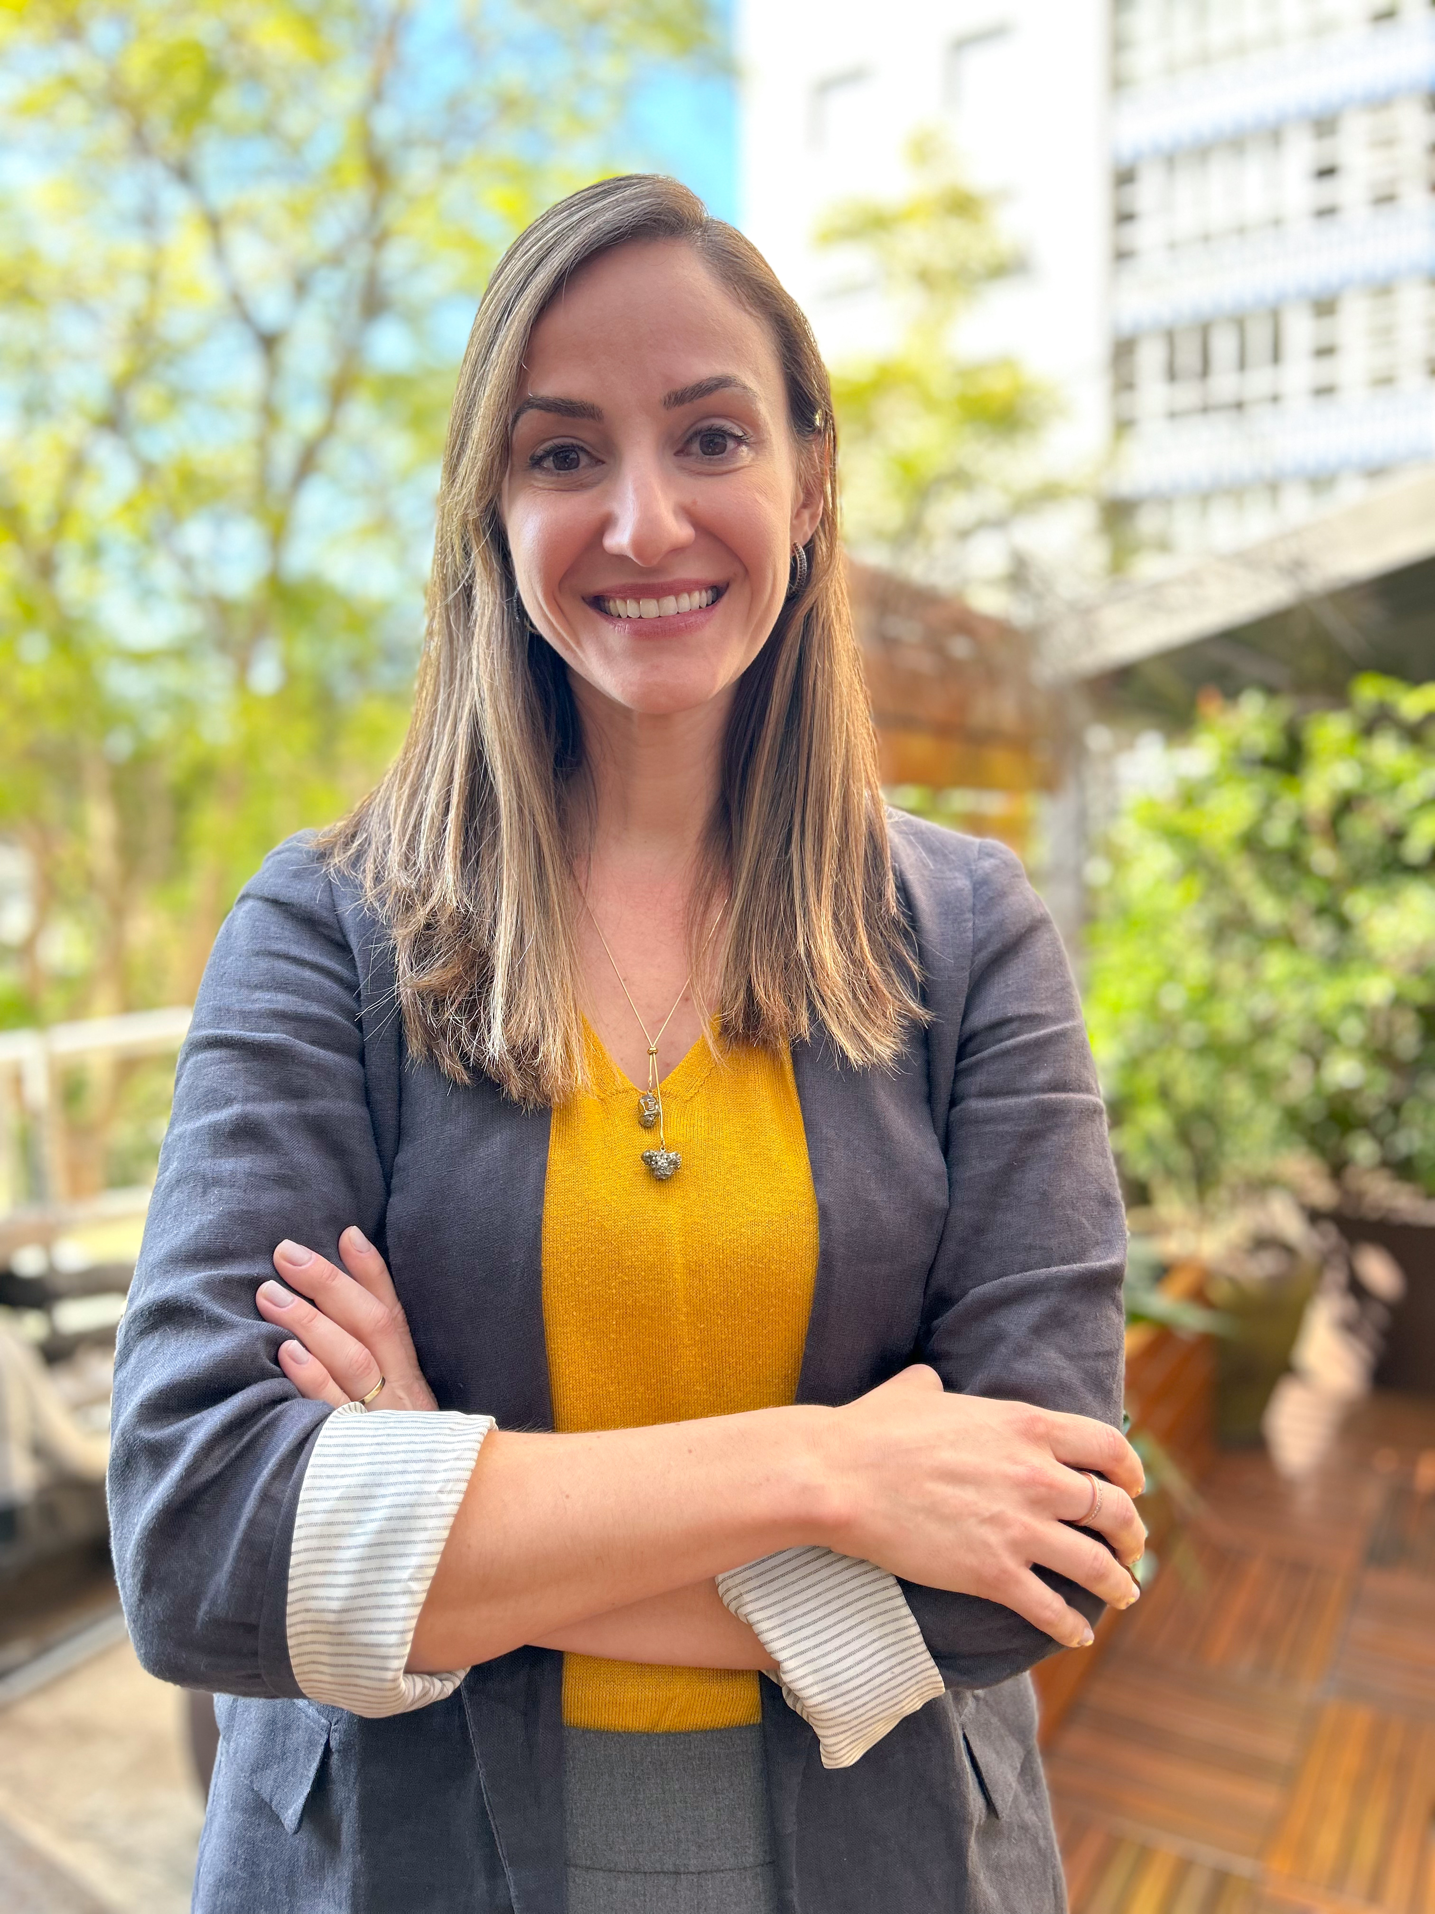
Apresentação
Elaine Fazollo
Gerente de Gestão do Conhecimento e Inovação
13 anos de Engeform
Engenheira Civil- UNICAMP e Rose Hulman Institute of Technology
MBA Gestão de Projetos
Programa de Inteligência Artificial
Casada, mãe da Cecília (6) e do Eduardo (4)
Temas de interesse: corrida de rua, nutrição infantil, educação positiva, liderança inspiradora.

Slide 3
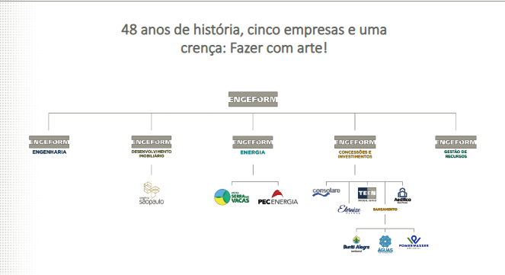
Apresentação - Engeform

Slide 4
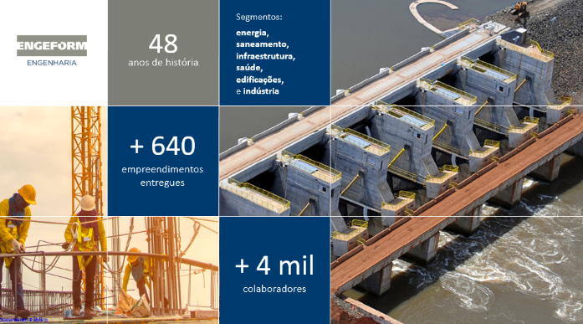
Apresentação - Engeform

Slide 5
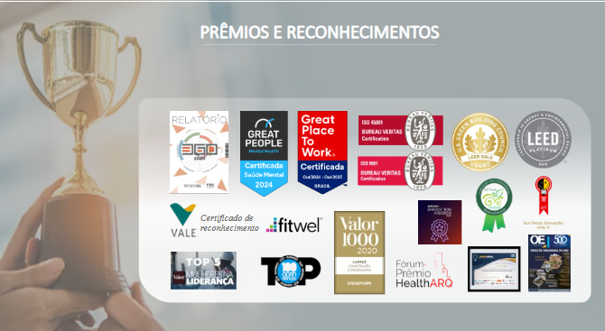
Apresentação - Engeform

Slide 6
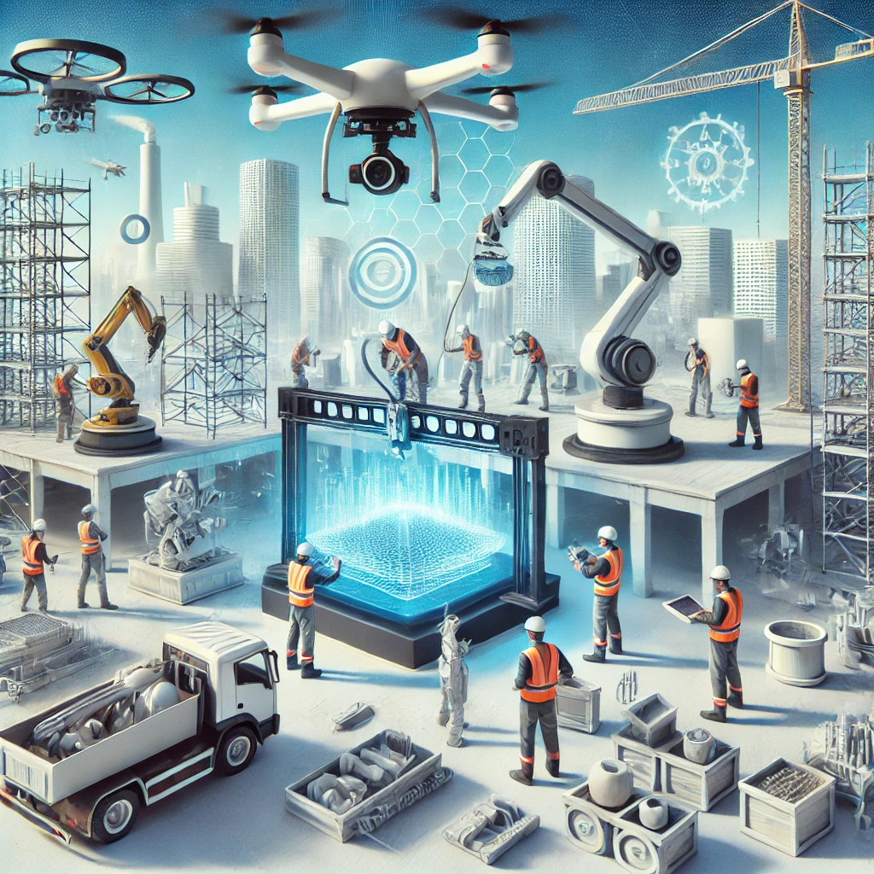
Apresentação – Gestão do Conhecimento e Inovação
Propósito
Disseminar uma cultura de aprendizado e experimentação, em que processos inteligentes, tecnologia avançada e o potencial humano impulsionam a inovação e geram resultados de impacto.

Slide 7
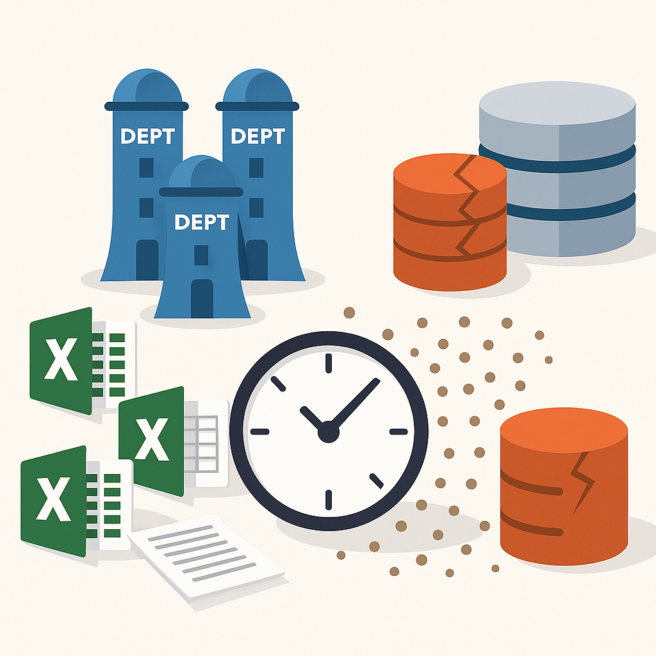

Contexto & Desafio
Trabalho de forma individualizada
Planilha de Excel
Dados desatualizados
Conferência e processo manual.
Notes:
Breve panorama do problema motivador
Os departamentos atuavam de forma individualizada e sem atualização on-time do que acontecia nos negócios. Além da orçamentação das obras ser feita em planilhas de Excel sem um banco de dados atualizado.
Dados ou fatos que evidenciem a “dor” a ser solucionada
O time de orçamentos demorava cerca de XX horas para elaborar uma planilha de orçamento em Excel, o que incluía busca de forma manual em outras planilhas que possuíam de histórico de dados e verificação de algum gestor de obra com a atualização de informação de produtividades para um determinado serviço.

Slide 8
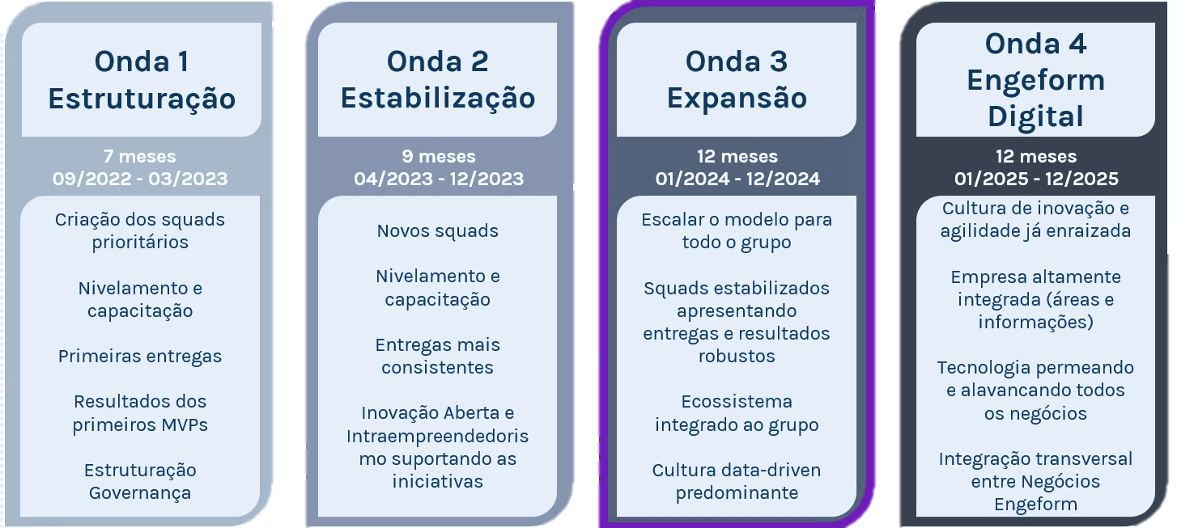
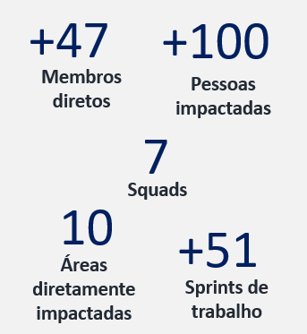
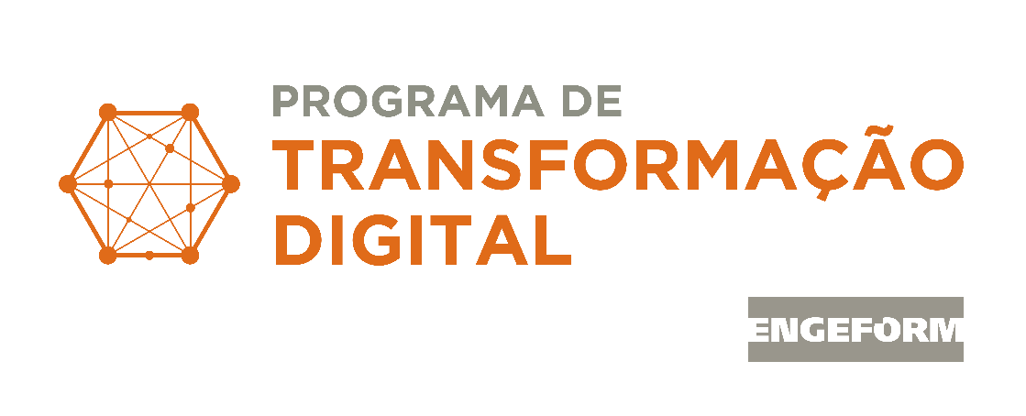
Objetivo da Iniciativa- Transformação Digital

Slide 9

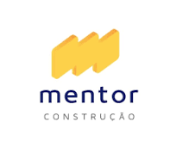


Objetivo da Iniciativa- Squad Gestão Integrada
Missão da Squad: Habilitar a retroalimentação dos dados coletados ao longo da vida do projeto, seja através do Negócio ou pelo Suprimentos, para o setor da Concorrência, de forma eficaz e prática fornecendo informações precisas e com maior qualidade.
Notes:
Relevância: Conexões

Slide 10
Benefícios Esperados
Melhora da eficiência operacional;
Dados atualizados e realistas;
Favorecer a tomada de decisão através de base de dados integrados;
Facilidade no entendimento do orçamento inicial recebido pelo time do negócio.

Slide 11
Tipo de Caso & Descrição da Prática
Tipo de caso: Desenvolvimento conjunto de soluções, processos ou produtos
Solução implementada:
        Utilização do software Orçar (Construbyte): centralização de composições de custo e orçamentos já elaborados em uma ferramenta para multi acesso on time.
        Implantação da Mentor Construção para apontamento de produtividade e mão de obra por equipe, centralização de informação e retroalimentação .

Slide 12
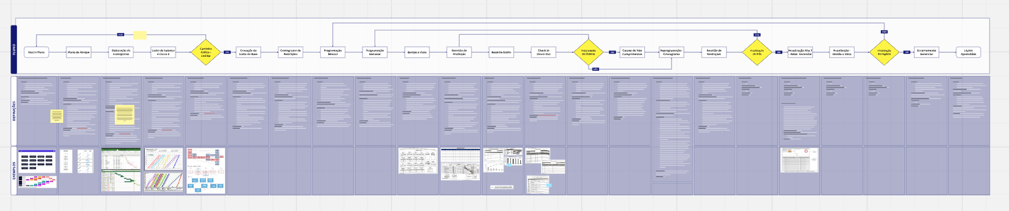
Tipo de Caso & Descrição da Prática
Mapeamento de Processo para implantação da Mentor:

Slide 13
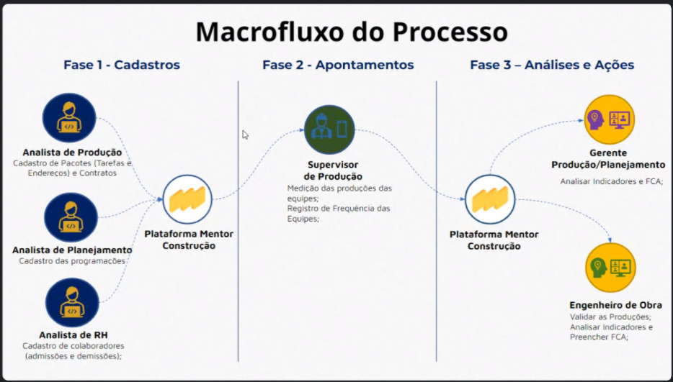
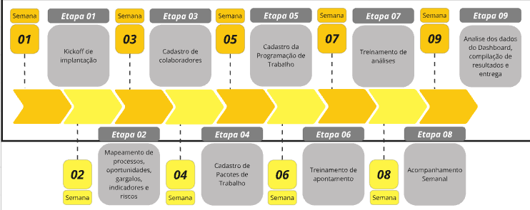
Tipo de Caso & Descrição da Prática
Mapeamento de Processo para implantação da Mentor:

Slide 14
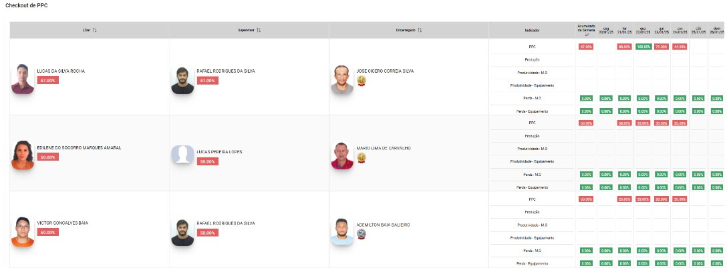
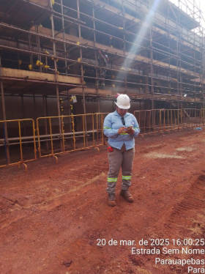
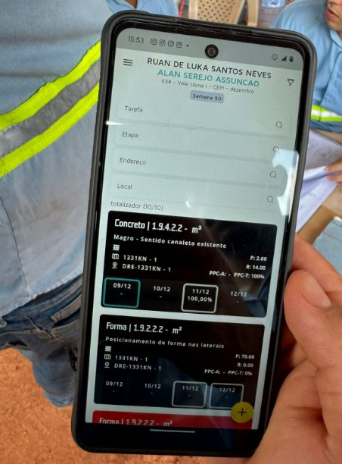
Tipo de Caso & Descrição da Prática

Slide 15
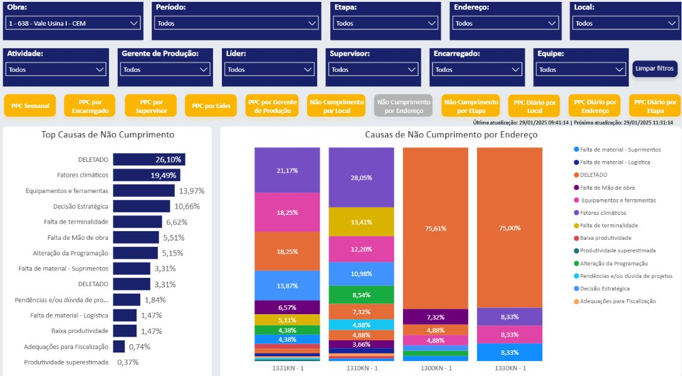
Tipo de Caso & Descrição da Prática

Slide 16
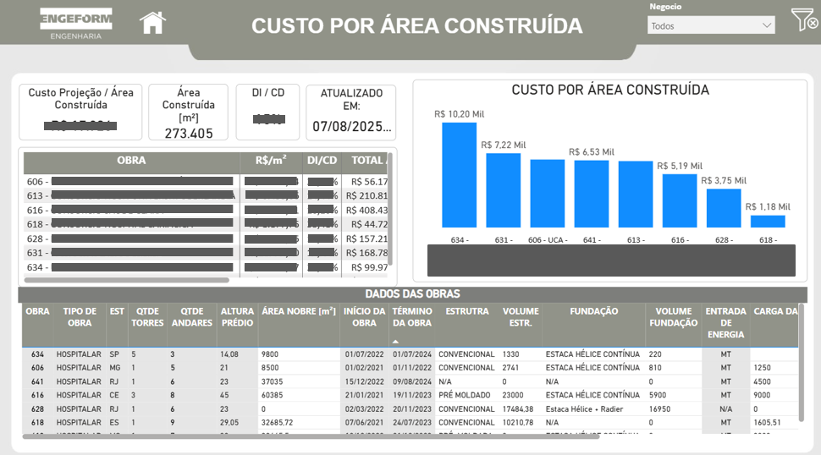
Tipo de Caso & Descrição da Prática

Slide 17
Originalidade & Inovação
Elementos que tornam essa prática única:
  Time multidisciplinar;
  Colaboração e engajamento;
  Cultura de inovação;
  Treinamentos de nova metodologia para acompanhamento do programa de Transformação Digital.
Diferenças em relação a abordagens tradicionais de mercado ou P&D:
  Conexões geradas;
  Soluções integradas.

Slide 18
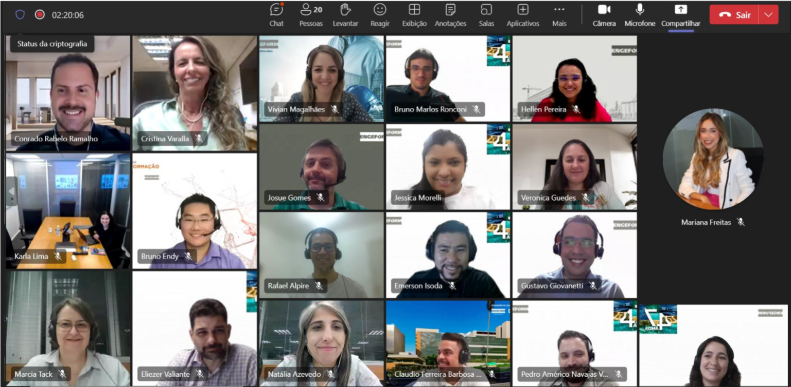
Colaboração & Engajamento
4 empresas envolvidas
13 pessoas contribuindo
6 áreas participantes
Governança Inovação + TI
Metodologia aplicada

Slide 19
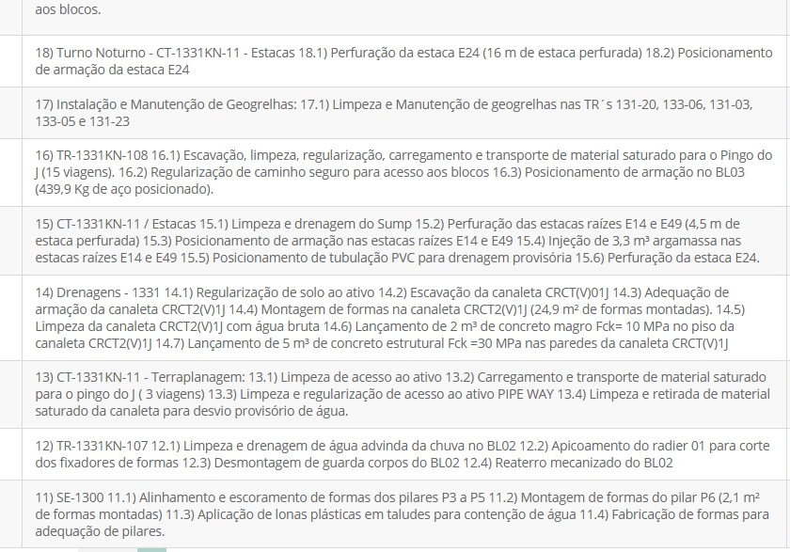
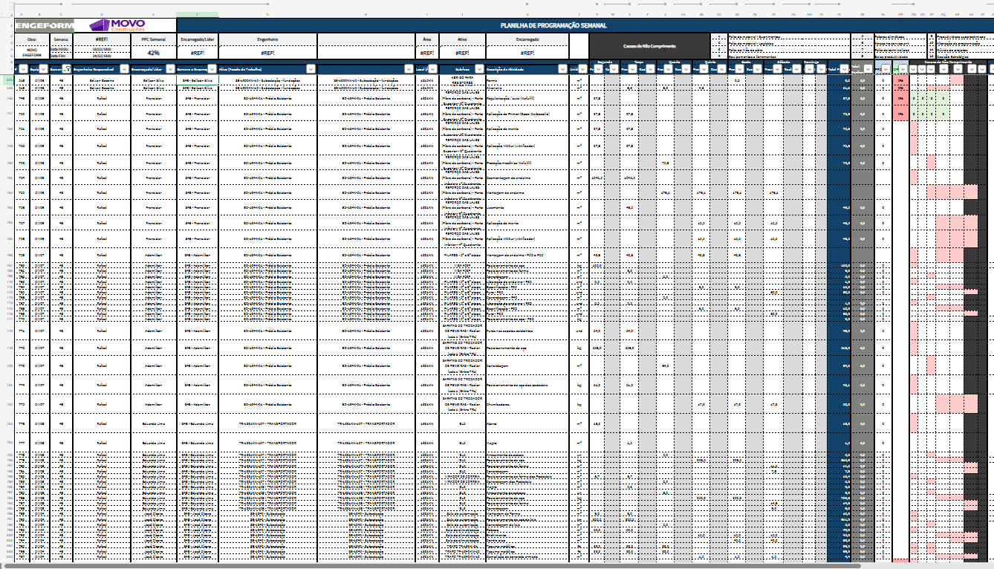
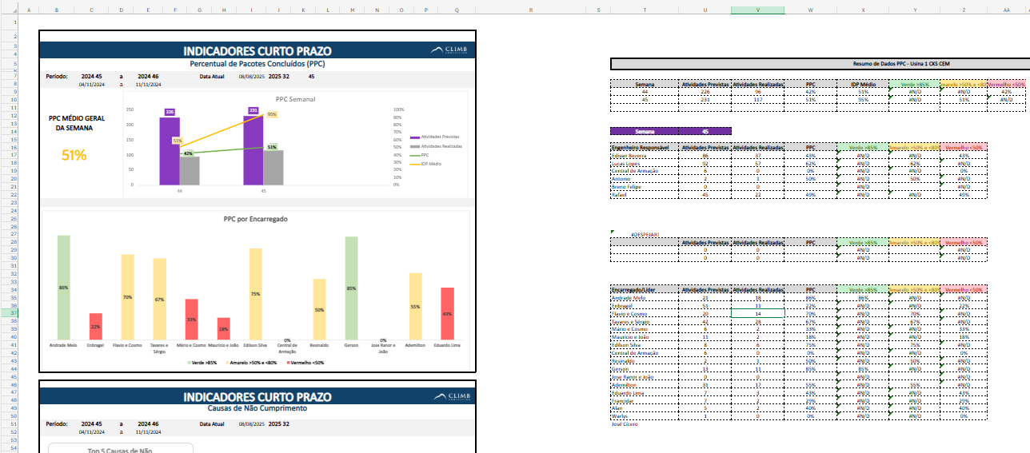
Demonstração de Resultados
Envio da planilha de programação via e-mail
Informações enviadas pelos apontadores via whatsapp
Informações compiladas pela equipe de planejamento
Informações de produtividade inseridas na planilha de programação
Criação de relatório com indicadores extraídos da planilha

Slide 20
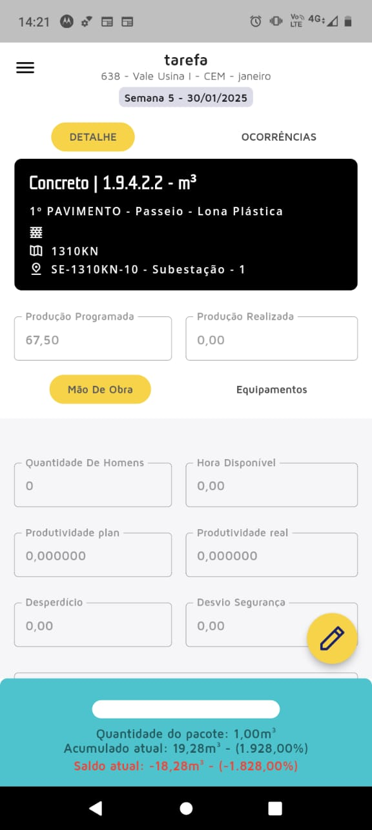
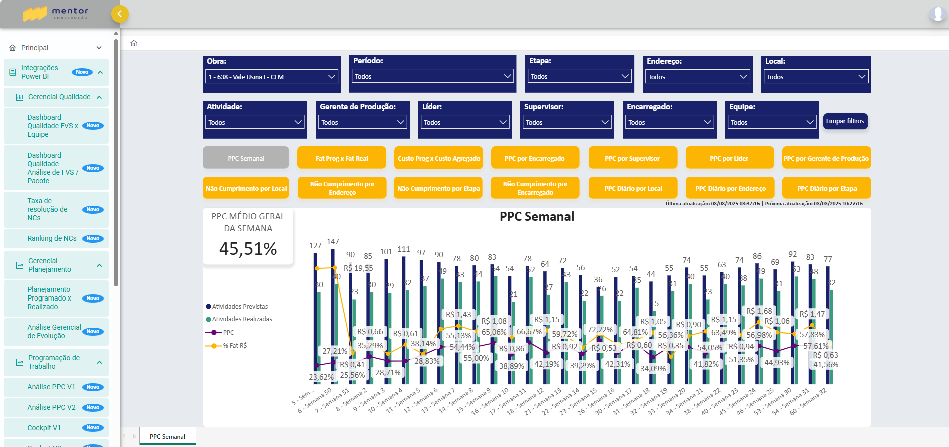
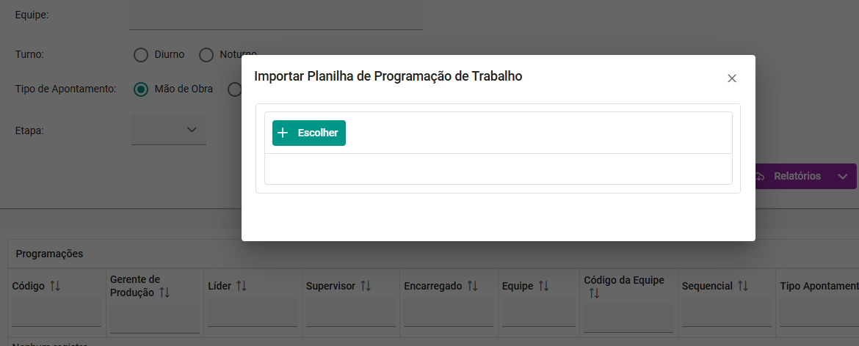
Demonstração de Resultados
Programação inserida na ferramenta Mentor
Apontamento das atividades no app
Painel de indicadores gerado de forma automática
50 %

Slide 21


Demonstração de Resultados
"Agora, olhando o que deu certo, a diferença de controle hoje é gritante. Depois que os apontadores se adaptaram e os problemas iniciais foram corrigidos, ficou muito mais fácil saber quem fez o quê, quais atividades foram concluídas e se os registros estão corretos. O processo de medição melhorou e a gestão de equipes ficou mais clara. Ainda tem ajustes a serem feitos, mas ninguém cogita voltar ao modelo antigo."
"Participar desse projeto tem sido extremamente enriquecedor! Essa ferramenta, integrada aos princípios do Last Planner System (LPS), não apenas melhora o acompanhamento dos indicadores de produção, mas também é crucial para alimentar nosso banco de dados, elevando nossos projetos a um novo patamar!"
Victor Cezare
Ana Lopes

Slide 22
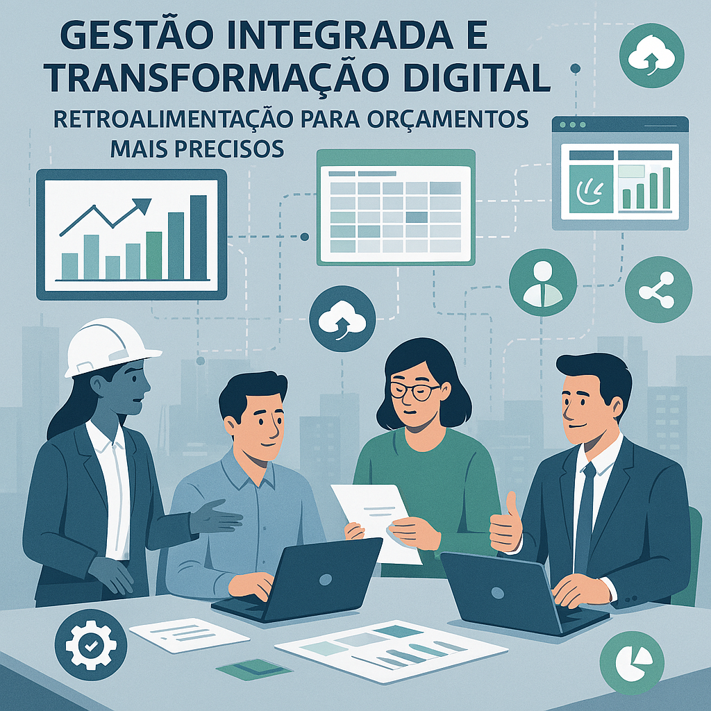
Escalabilidade & Replicabilidade
  Boa estruturação do programa,
  Comitês com visão estratégica,
  Conhecimento de ferramentas,
  Liberação do ambiente e integração,
  Treinamentos com o time.

Slide 23
Lições Aprendidas & Recomendações Práticas
Ser apenas um processo a ser cumprido não agrega valor;
Atenção para a escolha dos membros das Squads, pois o engajamento das equipes envolvidas nas soluções afeta diretamente o resultado;
Ter uma estratégia bem definida viabiliza a melhor forma de execução;
Capacidade de revisar o plano e mudar de rota;
Atuação em sistemas integrados.

Slide 24

Encerramento & Contato
Inteligência Artificial
Integração
Base de conhecimento
Inovação
Tecnologia
Pessoas
Muda o jogo!

Slide 25

Obrigada!
Conecte-se comigo!

